Slide 1
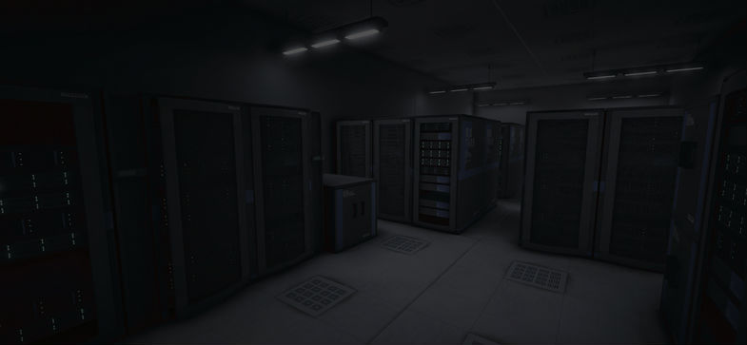
Escape Reality
Virtual escape room irl
Notes:
Verhaal probleemstelling

Slide 2

Probleem - Oplossing
 | Escape room | Escape Reality
Plaats | Veel plaats | Minimum 1 x 1 m Maximum 5 x 5 m
Reset tijd | 45 minuten | 5 minuten
Variatie | 1 kamer | ∞ kamers
Toegankelijkheid | Rolstoel-toegankelijk? | Voor iedereen

Slide 3
Concept
Pakket:
HTC Vive headset
Rugzak computer
Software
Handleiding
Support
Vervanging bij defect
Support software

Slide 4
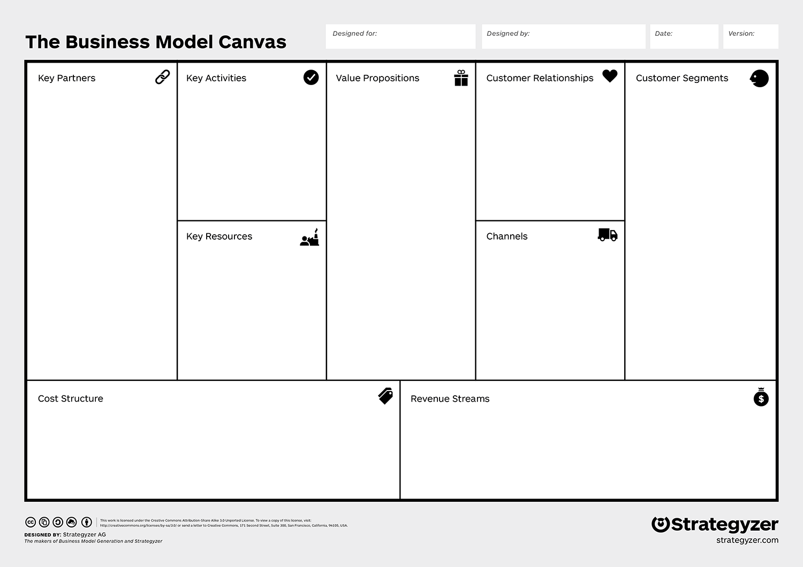

Escape Reality
Escape Reality
22/01/2018
2
Uitbaters escape room
Productie
Marketing
Support
Administratie
Minder ruimte nodig
Meer variatie
Maximale beleving (immersive)
Educatieve meerwaarde (scholen)
Community
Co-creatie
Uitbaters escape room
Jongvolwassenen (18 – 40 jaar)
Fysiek
Intellectueel
Internet: site, platform
Reclame: advertenties
Uitbaters escape room
Vaste kosten: werknemers, kantoor, productie sensoren
Waardegestuurd: focus op waardecreatie
Huren

Slide 5


Powered by...
Snelle prototyping
VR-compatibiliteit
Proven track record
Open-source
Gratis
Werkt out-of-the-box met alle VR platforms (!)
Development ceased in december ☹
Notes:
Unity is ideaal voor het snel behalen van tastbaar resultaat, wat belangrijk was voor ons concept en de gegeven tijdsduur. Overings heeft het ingebouwde VR functionaliteit voor Oculus Rift, en voor SteamVR is er een plugin van Valve zelf. Unity is een veel gebruikte engine in de game development wereld en er zijn vele commercieël succesvolle voorbeelden.
VRTK vormt de brug tussen ontwikkelaar en de verschillende VR-problemen: je moet niet zelf op alle VR platforms voorzien want VRTK werkt out of the box op alle beschikbare VR platforms. Bovendien is het vrij van enige licensiekosten: het project is open-source en gratis. Helaas wilt dit zeggen dat de ontwikkelaar op donaties via Patreon rekende, maar deze waren uiteindelijk niet genoeg en net vorige maand kondigde hij het eind van het project aan. Dit zou moeilijkheden kunnen vormen naargelang Unity updates krijgt en VRTK niet.

Slide 6
Finance: Pricing
Alle kosten
5 personen, Grafische designer
Unity
HTC Vive en computerrugzak
Kantoor
Marketing
Productie trackers: soldeerstation, printplaatprinter
Support: vervanging sensoren
Overig

Slide 7
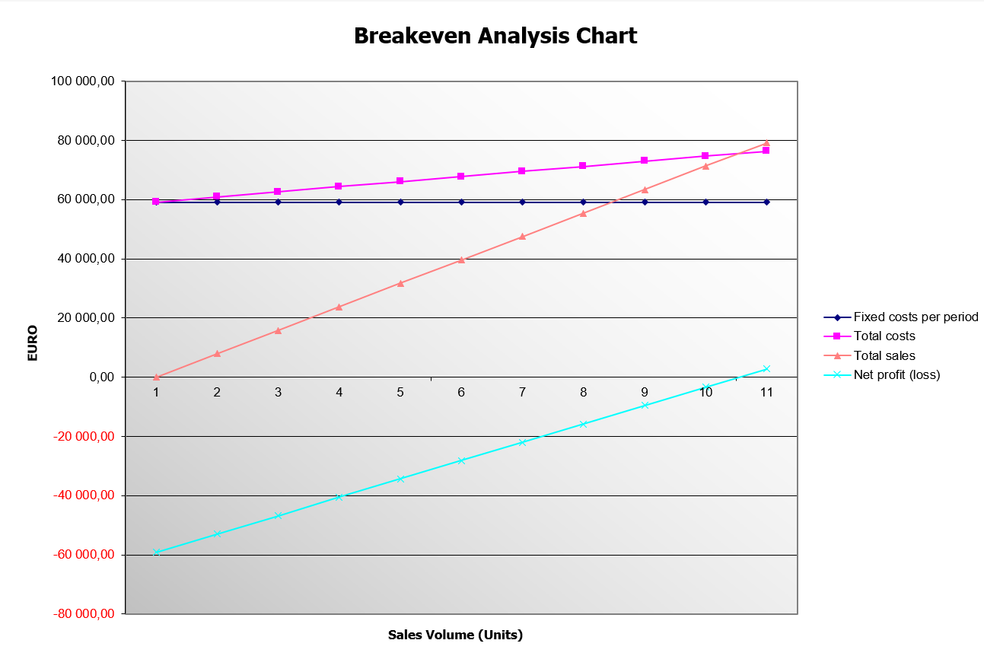
Finance: Break-even analyse, omzet
Notes:
€ 550 / maand (huurcontract 2 jaar, 4 personen)

Slide 8
Content Marketing: wat gedaan
SEO Keywords:
Virtual Reality
Escape Room
Escape Reality
Unity
HTC Vive
Immersive

Slide 9
Content Marketing: wat gedaan
Kanalen
Website
Facebook-pagina
Blogsite
Notes:
Blok potentiele klanten lokken
Social media, facebook voor persoonlijke of leuke boodschappen
3 musts voor elevator pitch: trek aandacht met je eerste zin, leg passie in je gesprek
Afbakenen doelgroep
(https://www.xerius.be/blog/5-tips-klanten-werven/)

Slide 10
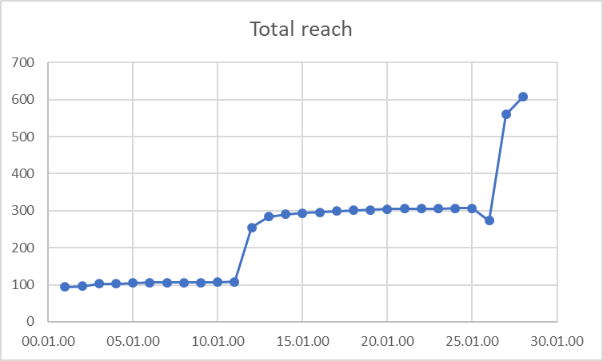
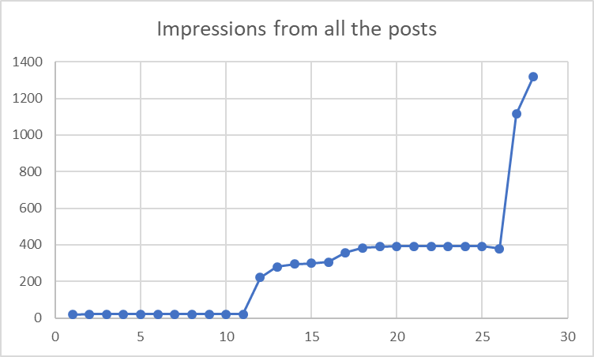
Content Marketing: Bereik
Notes:
Van 24/12 tot 20/01
57 likes
Total reach: max 609 => Organic reach: max 72
Impressions from all the posts: max 1676

Slide 11
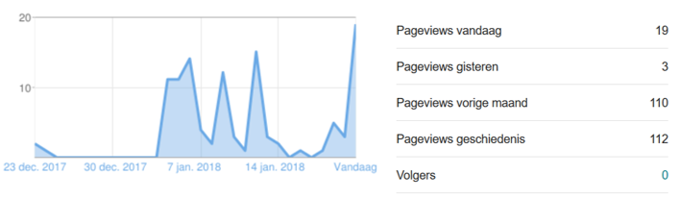
Content Marketing: Bereik
Notes:
Van 24/12 tot 20/01

Slide 12
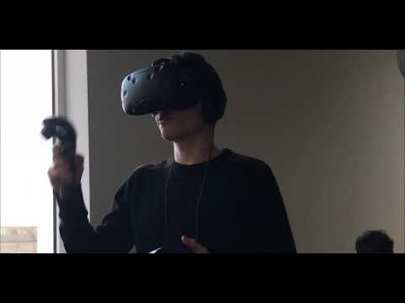
User feedback op MVP

Slide 13
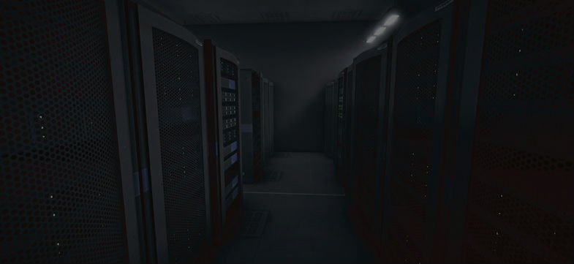
Bedankt!
Tim François
Axelle Jamous
Anja Janzen
Elwin Van Dosselaer
Lena Verbrugge

